Slide 1

Trabajo de Inserción Profesional (TIP)
Esteban R. Schafir
8 de Julio de 2017

Slide 2
Introducción
=
Software de Gestión de Auditoria

Slide 3
Introducción
Auditoría:
Dar opinión independiente acerca de las cuentas contables.
Revisar los procesos de negocio de la compañía.
Agregar valor a las organizaciones mejorando sus procesos de negocios.
Los auditores necesitan documentar su trabajo.

Slide 4

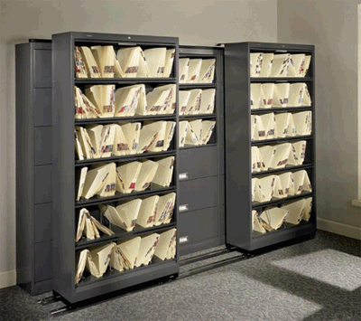


Motivación

Slide 5



Alcance
Áreas de Auditoría o similar de empresa chica, mediana o grande que necesite implementar un software para gestión de auditoría.

Slide 6
Características
Cliente-servidor
Gestión centralizada
Búsquedas de revisiones
Workflow
Carga de evidencias en cualquier formato
Exportar informe de observaciones
Logs de actividades
Notificaciones por email
Autenticación Active Directory

Slide 7






Tecnologías
Xtend 2.9.1
Arena (Interfaz)
Hibernate
MySQL
Travis
GitHub
1 repositorio para dominio
1 repositorio para interfaz
1 repositorio para wiki – issues – documentación, etc.

Slide 8
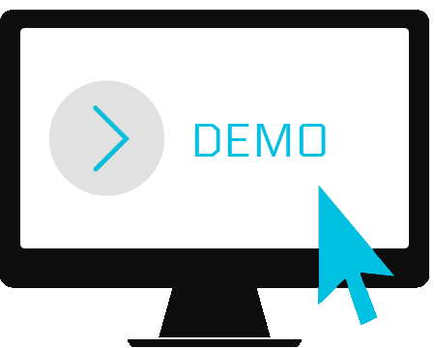

Slide 9

Mejoras
Interfaz visual
Panel de planificación
Panel de administración
Búsquedas avanzadas
Logs
Web
Configuración de notificaciones
Etc, etc, etc…

Slide 10

Aprendizajes
Conocimiento de la industria
Exposiciones públicas
Pensamiento lógico
Confianza propia
Estructuración en proyectos
Relaciones interpersonales

Slide 11

Preguntas

Slide 12

Agradecimientos

Slide 13

Esto es To-to-Todo Amigos!

